Slide 1
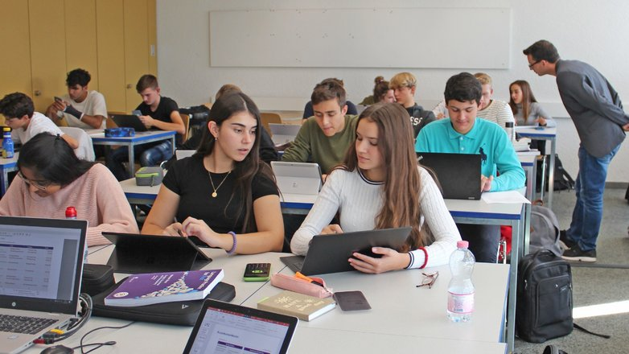
KV Berufsmaturität Fokus
Flexibilisierung der Berufsmaturität

Slide 2
Agenda
1) KV BM Fokus im Überblick
    Wieso KV Berufsmaturität Fokus?
    Entwicklung des Schulmodelles
    Lernortkooperation
    Übersicht der Lehrjahre
    Schuljahresablauf 1. Lehrjahr
2) Schuljahresablauf 1. Lehrjahr
3) Beteiligte Betriebe
4) Für wen eignet sich das Modell?
5) Kosten BM-Fokus
6) Fragen

Slide 3



Wieso KV Berufsmaturität Fokus?
Lernende
Quantität und Qualität Bewerbungen
→ Trend Richtung Gymnasium / Kantonsschule
Nachfrage nach Spezialrotationen (u.a. Ausland, andere Sprachregionen, IT, Projekte)
Betrieb
Wegfall von Ausbildungsplätzen (v.a. im 1. LJ)
Wunsch vom Business, dass Lernende öfters am Arbeitsplatz sind
Tieferes Einstiegsalter (frühere Einschulung) → weniger reif für betriebliche Ausbildung
Steigende Anforderungen an Mitarbeitende
Branche
Paradigma-Wechsel in der Bankbranche
Industrialisierung und Digitalisierung des Bankgeschäftes
Dezentralisierung von Teilen der Wertschöpfungskette

Slide 4







Entwicklung Schulmodell
Moderner Unterricht mit neuester Technologie
Schrittweise Heranführung
an die 3 Lernorte
Eigenverantwortung & Selbstständigkeit
Innovatives Schulmodell
Betrieb
Umfassendere Arbeitseinsätze
im 2. & 3. Lehrjahr
+
Branche
+
Bessere Fokussierung
Berufsschule
Die ideale
Alternative
zum Gymnasium
Perfektes Fundament für die Weiterbildung

Slide 5
Lernortkooperation
Ein zentraler Teil des innovativen neuen Schulmodells ist die Vernetzung der drei Lernorte.
Berufsfachschule KV Zürich
üK-Organisation (CYP)
Lehrbetriebe
Grundlagen
Konzepte zur Vernetzung, Begleitetes Selbstorganisiertes (BGSOL) und Digitales Lernen (BYOD)
Konzept zum Fremdsprachenunterricht
Konzepte zu diversen Gefässen wie Einführungstage, Projektwoche, BGSOL-Woche, Sportwoche

Slide 6
Lernortkooperation
Onboarding
  Einführungstage mit Beteiligung aller Lernorte
Schulbetrieb
  Regelmässiger Austausch Betrieb-Schule
  Stärkung der Rolle der Klassenlehrperson
  Im Bedarfsfall Elterngespräche mit Betrieb und Schule
  Gegenseitiges hospitieren in Spezialgefässen (z.B. Projektwoche)
  Gemeinsame Anpassung der Stoffinhalte der Spezialgefässe (z.B. BGSOL-Woche)

Slide 7
Lernortkooperation
Traditionell
BM Fokus
Schule – Betrieb
  Leistungsschwäche
  Verhaltensauffälligkeiten
  Organisierte Anlässe (QV, Lehrfirmenanlässe etc.)
Schule – üK
  Praktisch keine Kontakte
  Schule – Betrieb
  Überblick über alle Lernenden (Realisierermeetings)
  Begleitung bei persönlichen Problemen
  Koordination BGSOL-Nachmittage
  Schule – üK
  Stoffabstimmung
  Weiterentwicklung der Spezialgefässe
  Koordination BGSOL-Nachmittage
Defizitorientiert
Förderungsorientiert

Slide 8
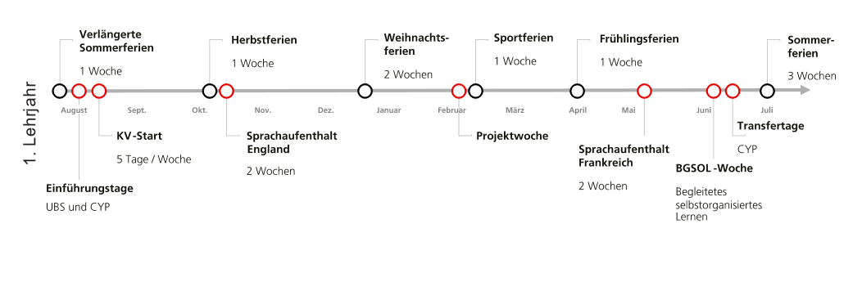
Übersicht der Lehrjahre
Abschlussprüfungen
Eckpunkte 2. & 3. Lehrjahr
1 Schultag pro Woche (bis Lehrende gleiches Total Unterrichtsstunden pro Fach wie Standardlehre M-Profil)
4 Tage pro Woche am Arbeitsplatz mit spannenden Arbeitseinsätzen in verschiedenen Geschäftsbereichen
Besuch der überbetrieblichen Kurse
Sportlager
5 resp. 6 Wochen Ferien pro Lehrjahr

Slide 9
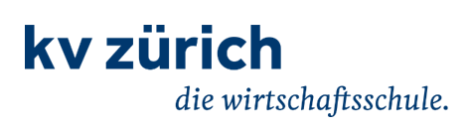
KV BM Fokus – Das erste Schuljahr
Schuljahresablauf 1. Lehrjahr
Abschlussprüfungen
(Abschluss-)Prüfungen
KW 11: DELF-B1 (schriftlich und mündlich)
KW 23: Berufsmaturitätsprüfung Französisch
(schriftlich und mündlich)
KW 27: Cambridge Exams (schriftlich und mündlich)

Slide 10
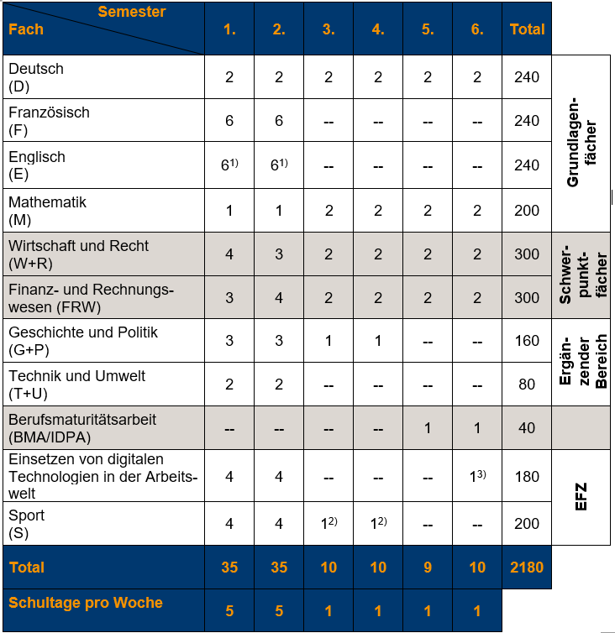
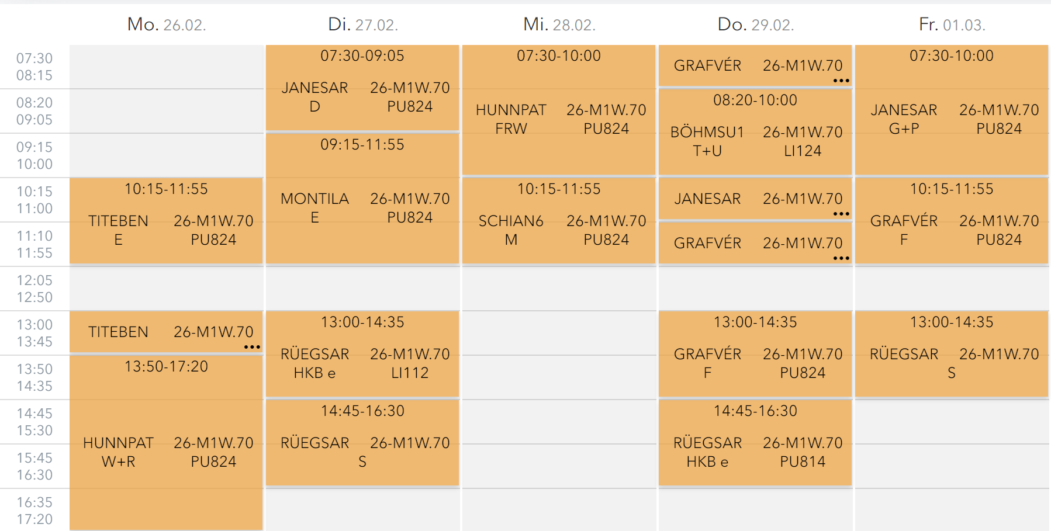
Schuljahresablauf 1. Lehrjahr
Stundenplan von einem Vorjahr
BGSOL- Nachmittag*
* Am BGSOL- Nachmittag haben die Lernenden Zeit, mit der Unterstützung von Peers, den Schulstoff
vor- und nachzubereiten

Slide 11
KV BM Fokus – Highlights & Herausforderungen im ersten Schuljahr
Highlights
Sprachaufenthalte/
Sprachassistenten
BGSOL-Nachmittage (Kontakt mit Betrieb)
Guter Klassenzusammenhalt
8-9 Wochen Ferien
Spannende Projekt- und BGSOL-Woche
Herausforderungen
Grosser Lernaufwand
Viele Prüfungen
Unterschiedliches Grundwissen aus der Sek
Sprachen abschliessen
Balance Schule/Freizeit

Slide 12
Beteiligte Betriebe (2026)
  Everllence (ehemals MAN)
  Raiffeisenbank Zürich
  SIX Group
  UBS
  Vermögenszentrum
  Zürich Versicherungsgesellschaft AG

Slide 13




Für wen eignet sich das Modell?
Offenheit
Neugierig auf Fremdsprachen, andere Kulturen und neue Lernmethoden sowie unterschiedliche Lernorte
Digital
Digital
Freude am Lernen
Offenheit
Interesse am Umgang mit digitalen Medien
Motivation für Schule, Freude sich zu entwickeln, sowie an neuen Lernformen
Mindset
Mindset
Grosse Selbstständigkeit, hohe Belastbarkeit, Durchhaltevermögen
Freude am Lernen

Slide 14
Für wen eignet sich das Modell?
Feedbacks von Lernenden
Was mir besonders gefällt, ist der Fokus auf die Schule. Ich kann mich wie in der Sek nur auf diese eine Sache konzentrieren und kann somit einen konstanten Notendurchschnitt erreichen.
BYOD gefällt mir sehr, weil es sehr effektiv ist.
Die BGSOL-Nachmittage sind für mich extrem praktisch um Hausaufgaben, Testvorbereitungen sowie Gruppenarbeiten zu machen.

Slide 15
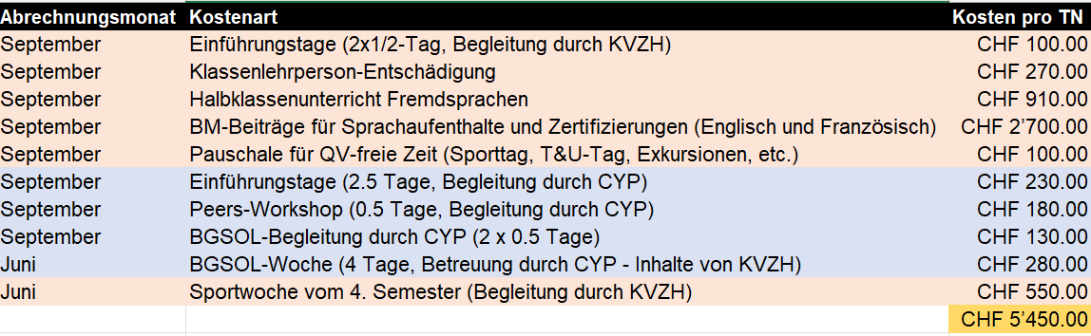
Kosten BM Fokus

